Slide 1

INSERT COOL APPNAME
Mike Meyers & Kay Elst
2 Elektronica-ICT 1
AP-Hogeschool

Slide 2
Het Idee
Partyfinder
Vragenlijst
Database
Compatible
League message
Notes:
Het is basically een partyfinder die je gebruikt om mensen te zoeken doe met je mee willen spelen. Dit wordt gedaan door een soort van vragenlijst in te vullen. Uw eigen gegevens worden gebruikt in een database, en de items in de database worden vergeleken en zoeken dan naar mensen die compatible zijn met jou aan de hand van de vragenlijst die je zelf hebt ingevuld.
Uw zoekertje blijft 2 weken staan (indien we met payments werken zal er een priorityQ bestaan die je zoekertje vanboven zet en het zoekertje een extra week laat bestaan. Voor non-paying users wordt hun zoekertje na een week automatisch priorityQ zodat ze niet verdrinken onder al de paying users Een zoekertje premium maken zal 3 euro kosten (per zoekertje)).
Als je iemand hebt gevonden kan je naar zijn profiel gaan op de website (die gelinkt is aan de league profile), Dan moet je op league een message sturen om te vragen of het al kan. Het zoekertje wordt automatisch verwijderd na 3 weken zodat de database niet overvol geraakt.

Slide 3
Gebruikte API’s
Riot API
Facebook API
Traffic Light Feedback
Bluevia API / Stripe/Paypal API
Notes:
We gebruiken de Riot API om onze accounts te linken aan de league account en om info over de persoon op te halen. We gebruiken de Facebook API voor de mogelijkheid om in te loggen en te delen. We gebruiken de Traffic Light Feedback om feedback van onze consumenten te verkrijgen, we verkiezen deze boven andere omdat deze popups geeft en de andere is meer passief. We gaan de Bluevia API gebruiken voor ads of de stripe/paypal API om een betalend model te krijgen,

Slide 4
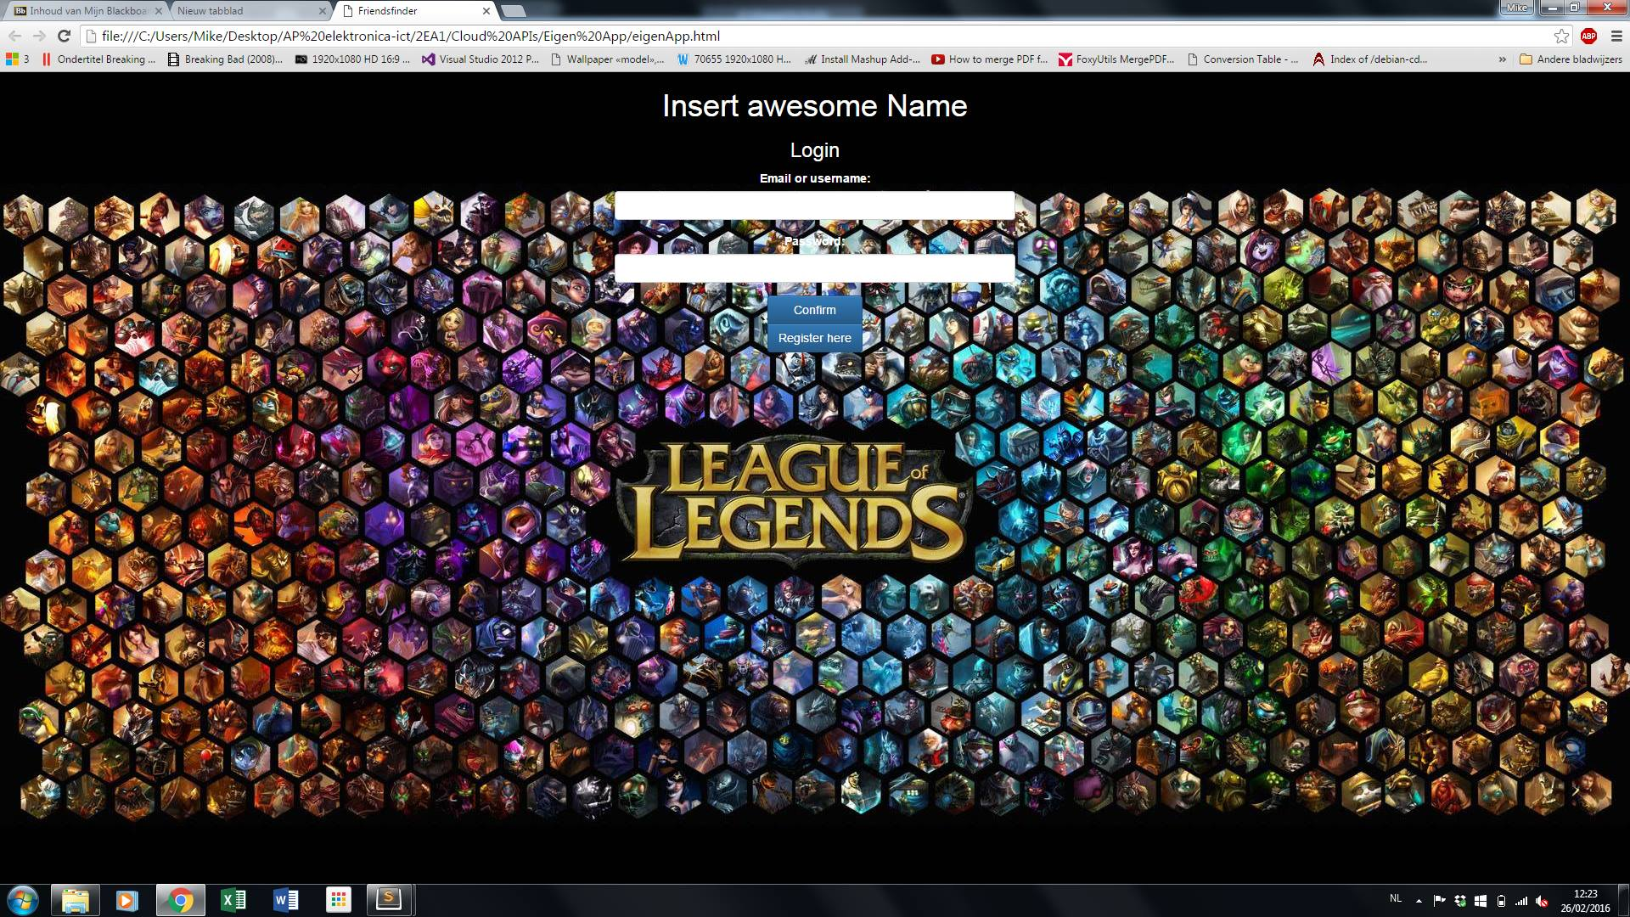

Slide 5
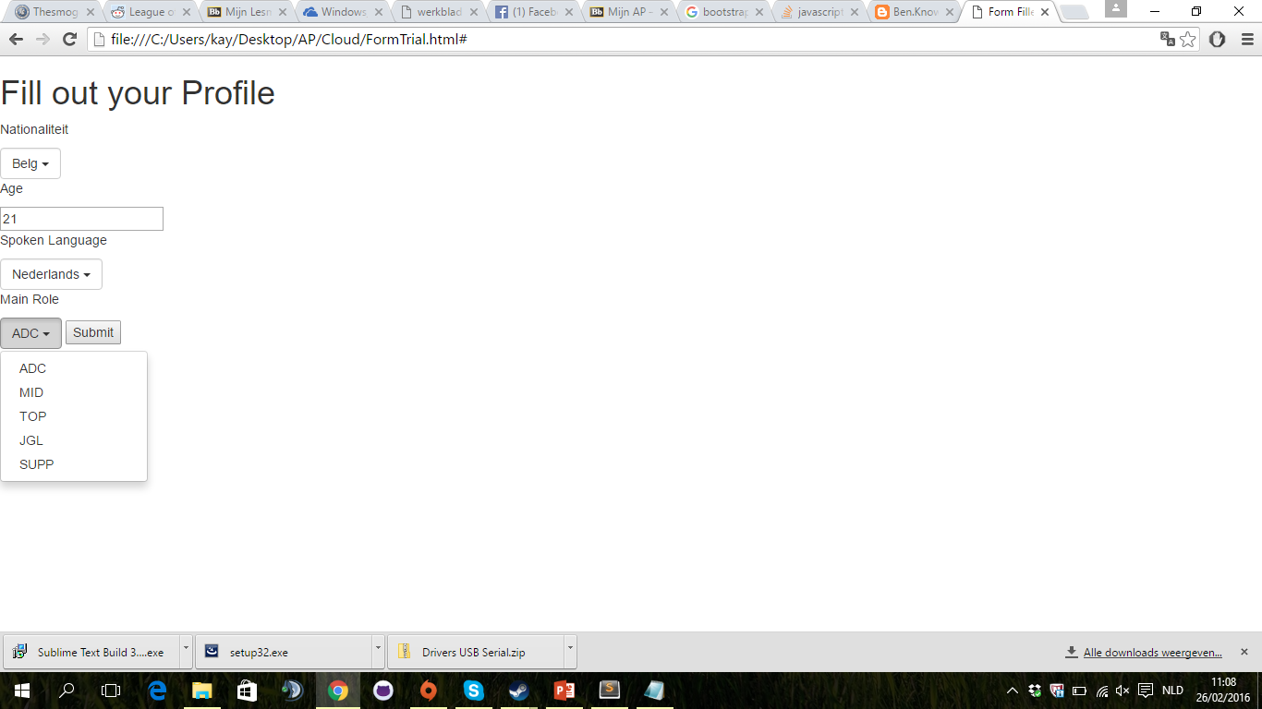

Slide 6
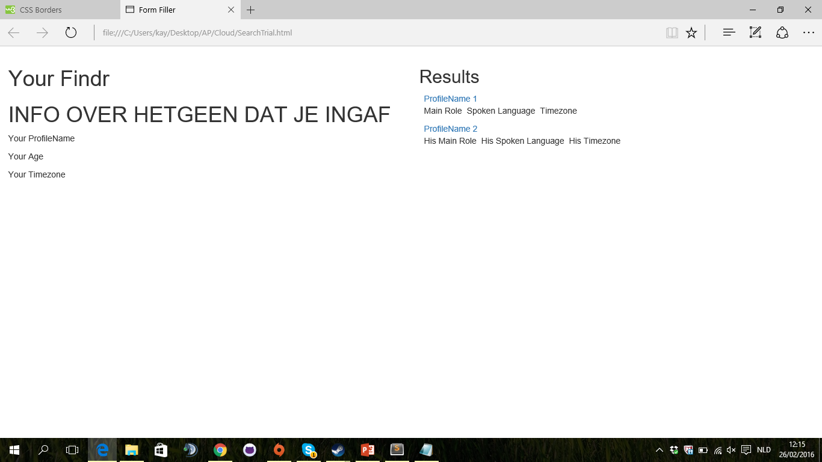

Slide 7
Latere Features
Meer Games
Teams
In-App messaging zodat de league client niet overbelast geraakt.
Notes:
Eventuele uitbreidingen die we na het project of tenzij we nog veel tijd over hebben nog willen toevoegen .
Meer games ondersteunen Dit zou ons dan ook toelaten om een main manu te maken
ondersteuning voor teams die members zoeken

Slide 8
Feedback & Suggesties

